Slide 1
Velikost trhu a efektivita
#3
Tomáš Paleta,Hana Lipovská

Slide 2

BW Kapitola 6:
Velikost trhu a úspory z rozsahu
str. 189-215

Slide 3
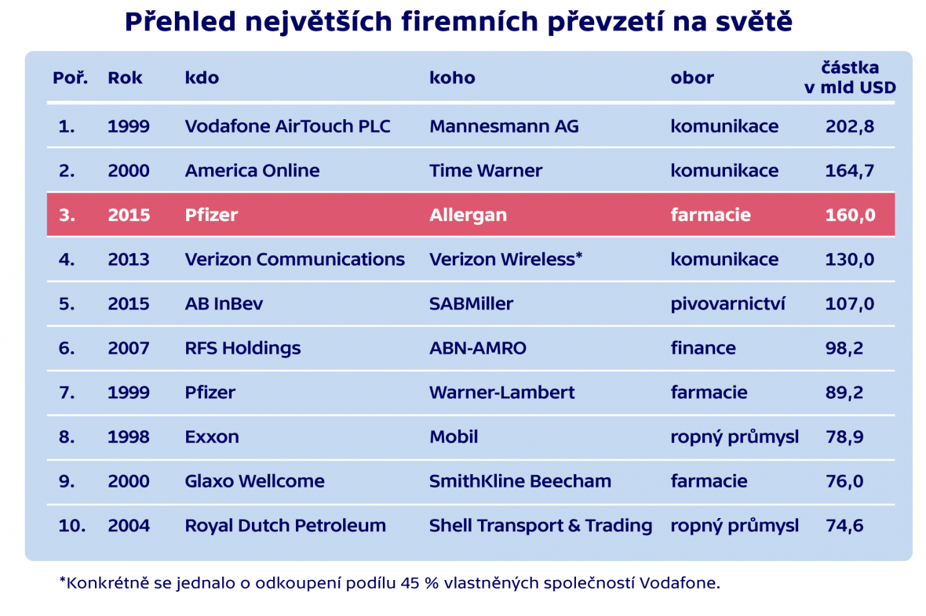
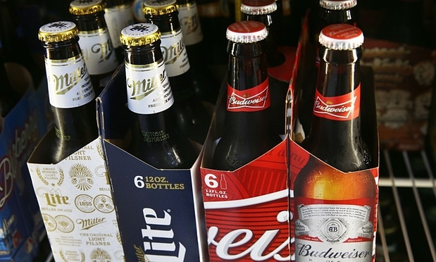
Pivovarnická akvizice
SABMiller (9 %):
Pilsner, Radegast,
Gambrinus, Kozel
AB Inbev (21 %):
Samson,
Staropramen (2009)
Notes:
15. 10. 2015
http://www.ropa.cz/zpravy/nejvetsi-svetovy-pivovar-na-obzoru/

Slide 4








20 %
17 %
15 %
17 %
Notes:
14. 2. 2013
http://www.ceskatelevize.cz/ct24/ekonomika/1117450-obri-fuze-americkych-aerolinek-vznikne-nejvetsi-letecky-prepravce-světa

Slide 5
Překážky obchodu v EU
obchod v EU byl dlouhodobě omezován
  do 1968 cla, kvantitativní omezení
  po 1968 neviditelné překážky
překážky zabraňují růstu firem na partnerské trhy
malé firmy nedosahují úspor z rozsahu
trh je fragmentovaný

Slide 6
Defragmentace trhu
liberalizovány podmínky pro nadnárodní fúzování
defragmentace
úspory z rozsahu
↓ ceny
ostatní firmy se přizpůsobují
restrukturalizace celého odvětví
větší, efektivnější, navzájem si konkurující firmy

Slide 7

Schéma zefektivnění odvětví
Liberalizace
Defragmentace
Konkurence
Nižší zisk
Restrukturalizace
M&A
Další regulace/
Zefektivnění?

Slide 8
Fúze a akvizice v EU
http://ec.europa.eu/competition/elojade/isef/index.cfm
10 000 M&A ročně
Integrace má větší dopad
na menší země.

Slide 9
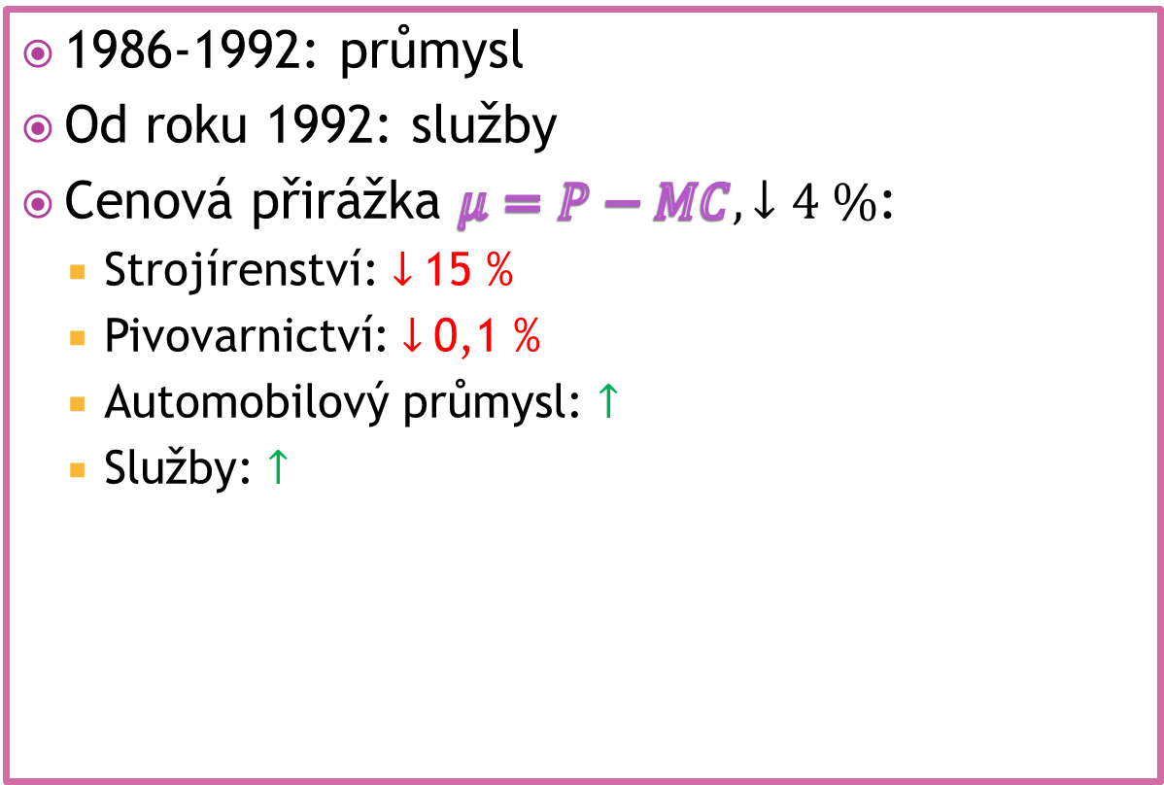
Kde se fúzuje a kde se fúzovalo?
1986-1992: průmysl
Od roku 1992: služby
Cenová přirážka $μ=P−MC, ↓4 \%$:
  Strojírenství: $↓$15 %
  Pivovarnictví: $↓$0,1 %
  Automobilový průmysl: $↑$
  Služby: $↑$

Slide 10
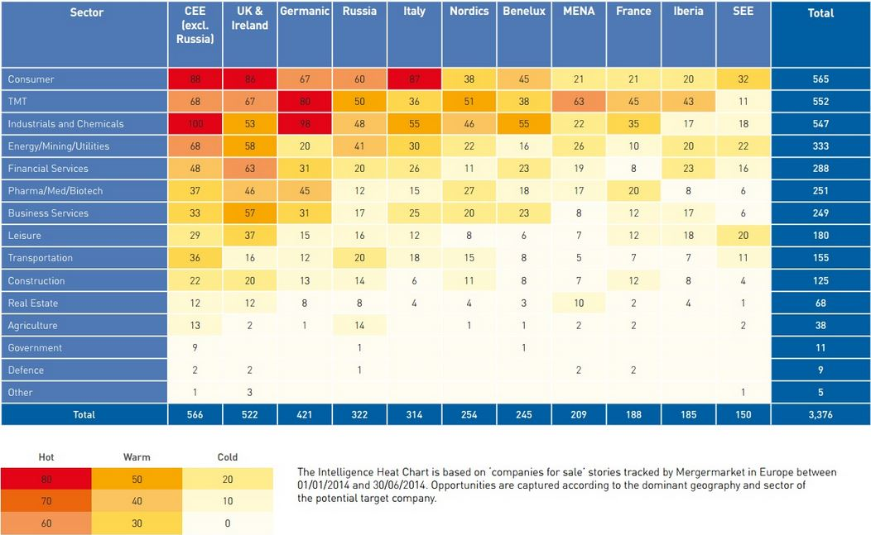
M&A podle sektorů (2014)
CEE – Střední a východní Evropa, MENA – Střední východ a Severní Afrika, SEE – Jihovýchodní Evropa
Zdroj: http://mergermarketgroup.com/

Slide 11
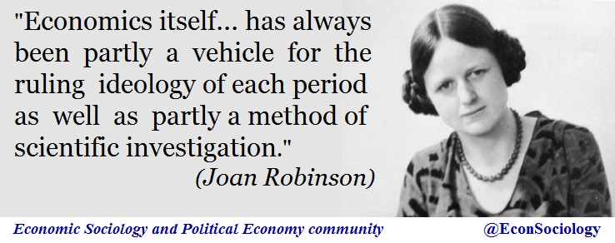
Tržní struktury: nedokonalá konkurence
Monopol
Cournotův model duopolu

Slide 12
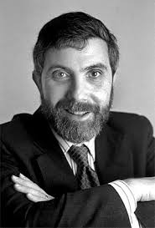
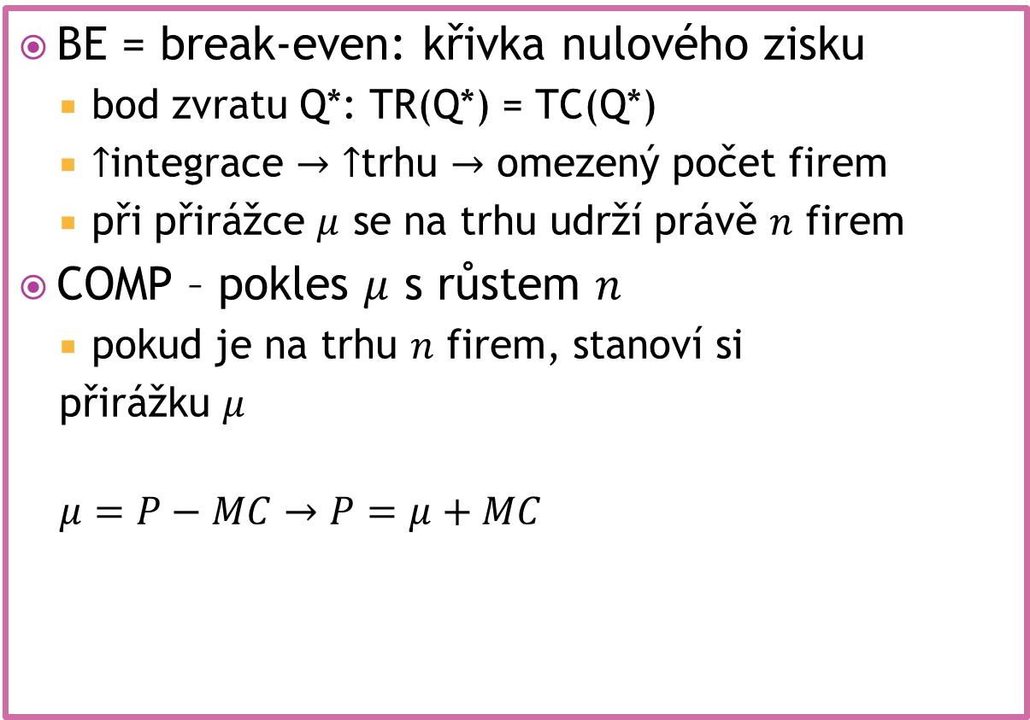
BE-COMP MODEL
BE = break-even: křivka nulového zisku
  bod zvratu Q*: TR(Q*) = TC(Q*)
  $↑$integrace $→$ $↑$trhu $→$ omezený počet firem
  při přirážce $μ$ se na trhu udrží právě $n$ firem
COMP – pokles $μ$ s růstem $n$
  pokud je na trhu $n$ firem, stanoví si
  přirážku $μ$
  $$μ=P−MC→P=μ+MC$$

Slide 13
BE-COMP diagram
předpoklad
  nedokonalá konkurence ⇒ p > MC (marže, mark-up)
COMP křivka
  jak se marže mění s počtem firem
  ↑počet firem ⇒ ↓marže
BE křivka
  kolik firem je schopno při jaké marži přežít
  ↑marže ⇒ ↑počet firem

Slide 14
BE-COMP diagram
Mark-up (μ)
μ_{mono}
COMP
  v SR, LR firmy vždy na křivce
BE
  v SR nad / pod křivkou (zisk je větší / menší než normální)
  v LR vždy na křivce (vstup na trh / odchod z trhu)
μ_{duo}
BE
μ'
COMP
n=1
n=2
n'
Počet firem

Slide 15
Optimální cena, výstup, velikost firmy
Náklady typické firmy
Poptávka domácího trhu
BE-COMP analýza
μ
p
euro
BE
p'
p'
μ'
E'
E'
E'
AC
COMP
MC
D
n'
Množství firem
x'
Prodeje firmy
C'
Celkové prodeje

Slide 16
Důsledky evropské integrace
předpoklady analýzy
  dvě identické země (H, P)
  původní velikost obchodu byla nulová
  následně přechod k zcela volnému obchodu
bezprostřední důsledek
  zdvojení trhu pro všechny firmy

Slide 17
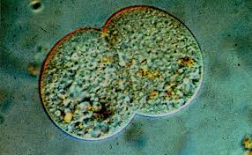
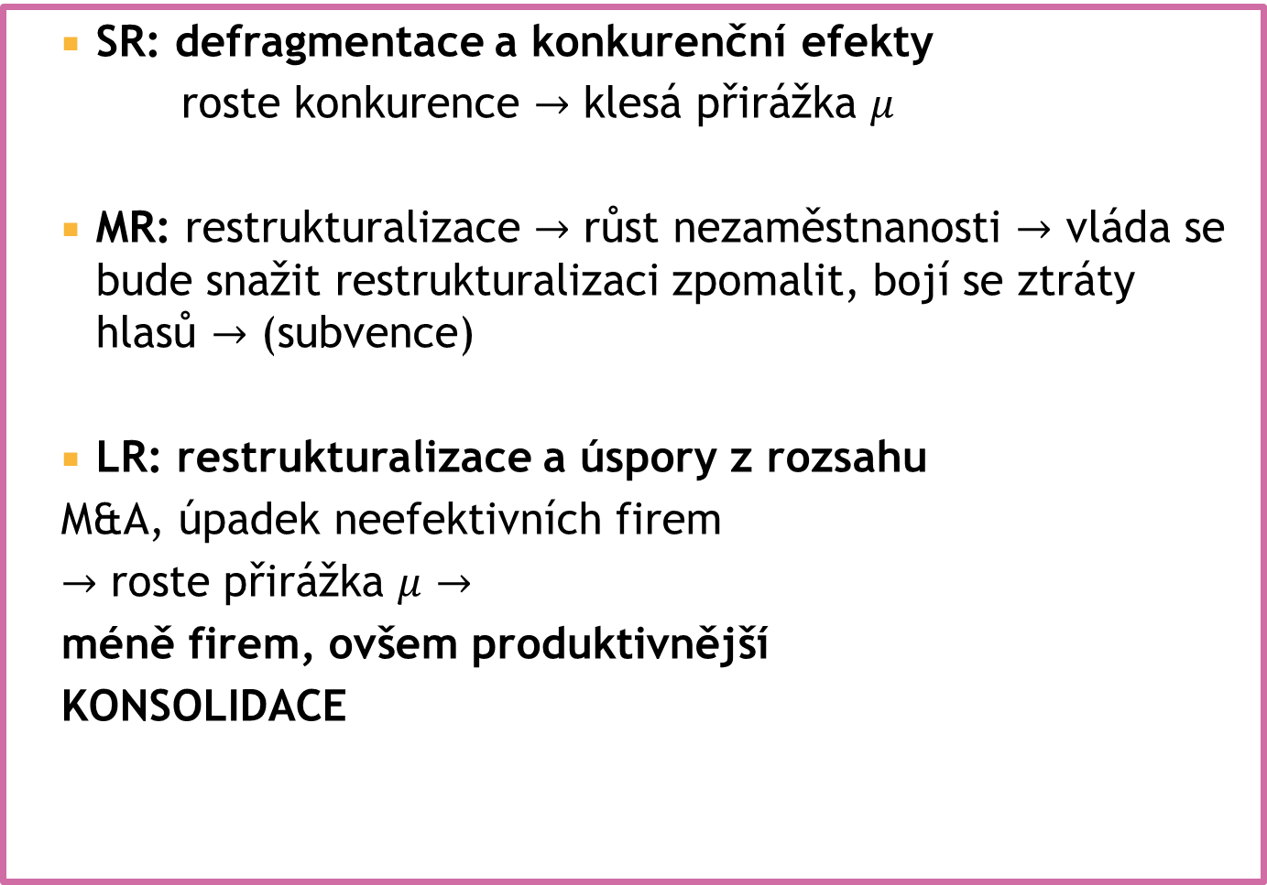
Důsledky liberalizace
  SR: defragmentace a konkurenční efekty
  roste konkurence $→$ klesá přirážka $μ$
  MR: restrukturalizace $→$ růst nezaměstnanosti $→$ vláda se bude snažit restrukturalizaci zpomalit, bojí se ztráty hlasů $→$ (subvence)
  LR: restrukturalizace a úspory z rozsahu
  M&A, úpadek neefektivních firem
  $→$ roste přirážka $μ$ $→$
  méně firem, ovšem produktivnější
  KONSOLIDACE

Slide 18
Důsledky evropské integrace
BE
E'
E'
E'
BE_{FT}
p'
μ'
E''
1
E''
p'
E''
p''
p''
μ''
A
A
AC
p_{A}
μ_{A}
COMP
MC
D
n'
n''
2n'
x'
x''
C'
C'
C_{A}
úspory z rozsahu
↓AC'(p') na AC''(p''),
↑x' na x''
defragmentace
p' na p_{A}, ↑C' na C_{A}
restrukturalizace
↑p_{A} na p'', ↓C_{A} na C''
defragmentace
μ' na μ_{A}, ↑n' na 2n'
restrukturalizace
↑μ_{A} na μ'', ↓2n' na n''

Slide 19

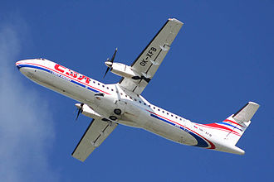
Tempo liberalizace
Rychlá konsolidace:
  bankovnictví
  ztráty pokryté z daní
Pomalá konsolidace
  letecká doprava (státní aerolinie)
  pokles cen
  zanedbatelné ztráty
  nesnížil se počet společností,
  nýbrž letů

Slide 20
Subvence
státem vlastněné podniky
  přímá úhrada ztrát z rozpočtu
soukromé podniky
  granty na ztrátové projekty
  vládní záruky za soukromé půjčky
poskytovány všemi zeměmi
poskytovány některými zeměmi

Slide 21
Subvence napříč zeměmi EU
předpoklady analýzy
  dvě identické země
  obě poskytují subvence ve výši ztrát
důsledky subvencí doprovázející integraci
  firmy zůstávají malé, neefektivní
  přesun nákladů neefektivnosti od spotřebitelů ke všem daňovým poplatníkům

Slide 22
Subvence jen u některých zemí EU
předpoklady analýzy
  dvě identické země
  jedna z nich poskytuje subvence ve výši ztrát
důsledky subvencí doprovázející integraci
  subvencované firmy získávají konkurenční výhodu

Slide 23
Důsledky nestejných subvencí
před liberalizací na trhu 10 H + 10 P firem
po liberalizaci je optimem 12 firem
H firmám je dotována ztráta
P firmám není ztráta dotována
8 P firem skončí kvůli ztrátovosti
nastoleno optimum 12 firem (10 H + 2 P)
trh je přerozdělen ve prospěch subvencovaných firem

Slide 24
Ekonomická x politická analýza
ekonomická analýza důsledků
  H země přišla o bohatství v podobě subvencí
  P země přišla o ztrátové firmy
  ⇒ P země je vítězem
politická analýza důsledků
  ↑ frikční nezaměstnanosti v P zemi
  ↓ politické obliby v P zemi
  ↑ politické obliby v H zemi
  ⇒ H země je vítězem
  ⇒ tlaky na pozastavení integrace v P zemi

Slide 25
Politika EU v otázce subvencí
v Římské smlouvě
zákaz poskytování státní pomoci, která poskytuje nekalé konkurenční výhody vůči zahraničním subjektům
právo posoudit závadnost státní pomoci má Komise

Slide 26
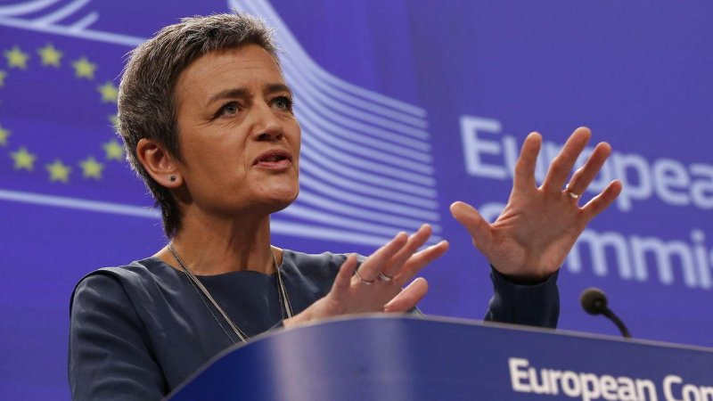
BW Kapitola 11:
Ochrana hospodářské soutěže
str. 323-345

Slide 27
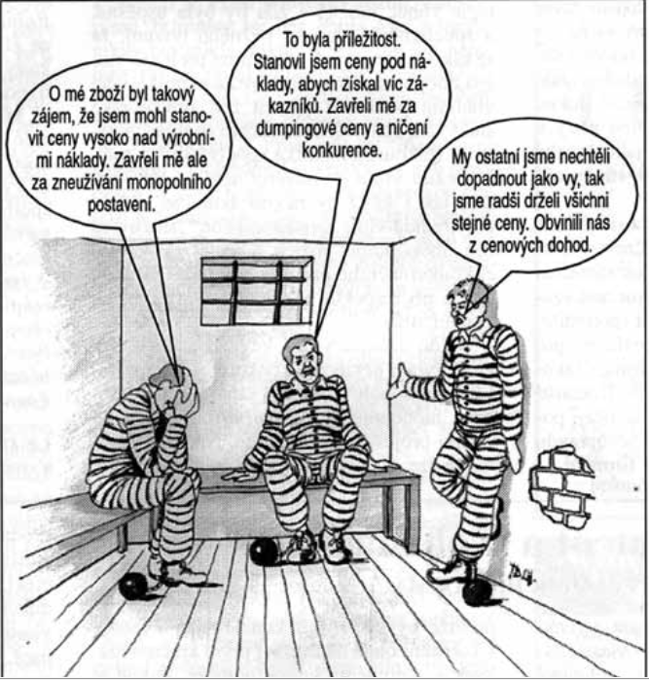
Notes:
Jaroslav Bachora

Slide 28
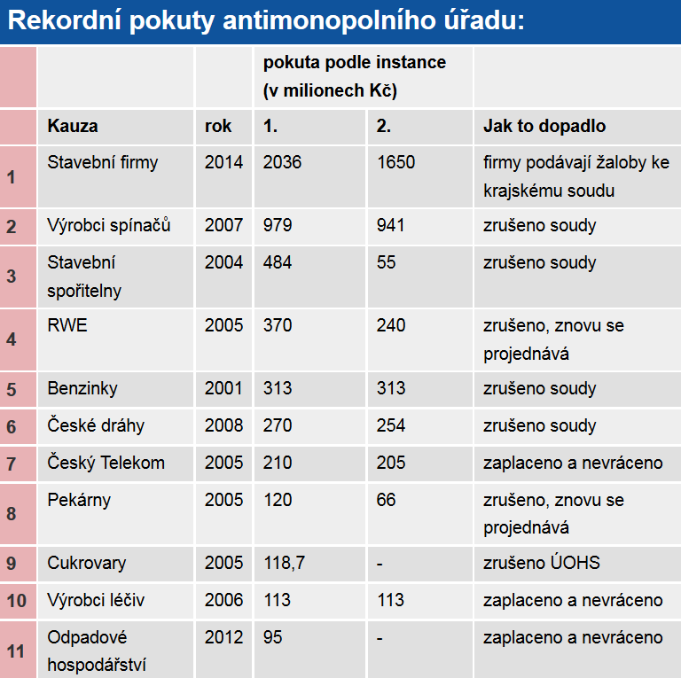
Notes:
http://ekonomika.idnes.cz/uohs-dokoncuje-sdeleni-vyhrad-stavebnimu-kartelu-fvt-/ekonomika.aspx?c=A160302_175622_ekonomika_rny
3. Března 2016

Slide 29
Ochrana hospodářské soutěže
Výlučná pravomoc Evropské komise (Margarethe Vestagerová, Dánsko)
  Spaakova zpráva, Lisabonská smlouva
Žádnou pravomoc nemá Rada ministrů ani Evropský parlament
Rozhodnutí může ovlivnit jen ESD
Kdo v ČR?
v LR reagují firmy na konkurenci M&A, zkoušejí však štěstí také v koluzích a kartelech

Slide 30
Co komise zkoumá?
Kartely
  horizontální x vertikální
  vysoká cena, neefektivnost
Fúze
  Oliver E. Williamson (1968, NC 2009)
Zneužití dominantního postavení (Microsoft)
  sítě
Veřejnou podporu
  zakázána Římskou smlouvou (19??)
  dotace, daňové úlevy, státní záruky
  výjimka: podpora VVI, SME, zaměstnanosti
Notes:
http://www.jstor.org/stable/1831653?seq=1#page_scan_tab_contents

Slide 31
Koluzivní jednání
úplné koluzivní jednání
  odvětví se chová jako jedna firma s pobočkami
  úplná koordinace výstupu
  monopolní cena
částečné koluzivní jednání
  částečná koordinace výstupu
  cena nižší než monopolní, ale vyšší než bez koluzivního jednání

Slide 32
Úplné jednání ve shodě
μ
BE_{FT}
Celková koluze
p_{mono}
μ_{mono}
A
p''
μ''
E''
E''
AC
COMP
MC
D
n=1
n''
x_{A}
x''
C_{B}
C''

Slide 33
Částečné jednání ve shodě
μ
BE_{FT}
p_{B}
Dílčí koluze
B
B
B
p''
μ''
E''
E''
E''
AC
COMP
MC
D
n''
n_{B}
x_{B}
x''
C_{B}
C''
x_{B} = C_{B} / n_{B}

Slide 34
Srovnání úplné x částečné
μ
BE_{FT}
Celková koluze
p_{mono}
μ_{mono}
A
p_{B}
Dílčí koluze
B
B
B
p''
μ''
E''
E''
E''
AC
COMP
MC
D
n=1
n''
n_{B}
x_{A}
x''
C_{A}
C_{B}
C''
x_{B}

Slide 35
Subvence
Důsledky subvencí v integraci:
  malé, neefektivní firmy
  přesun nákladů od spotřebitelů k daňovým poplatníkům
  v SR možná růst produkce, ale v LR nedochází k potřebné restrukturalizaci

Slide 36


